Slide 1
তোমাদের শুভেচ্ছা

Slide 2
শিক্ষক পরিচিতি
মো: জুয়েল আহমদ
সহকারি শিক্ষক
তালিমপুর বাহারপুর ইয়াকুবিয়া দাখিল মাদ্রাসা
বড়লেখা,মৌলভীবাজার
০১৭১৭৪১৫৫৩৪

Slide 3
পাঠ পরিচিতি
শ্রেণী-নবম
বিষয়- পৌরনীতি ও নাগরিকতা
তারিখ-১3/০১/২০২০
সময়-৩৫ মিনিট

Slide 4
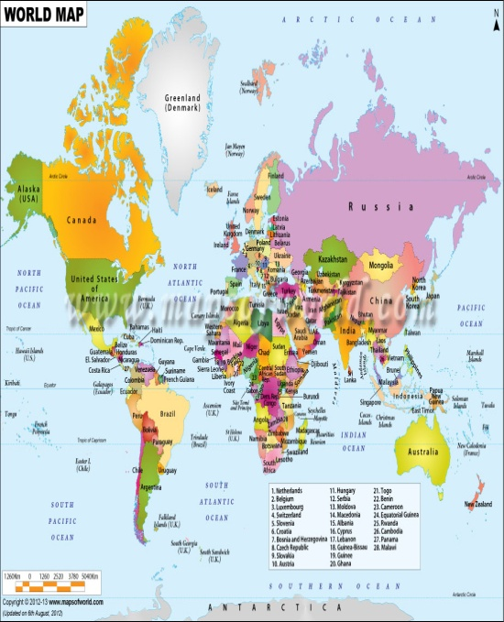
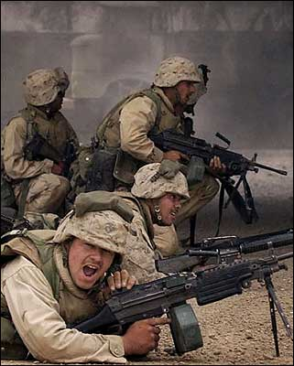
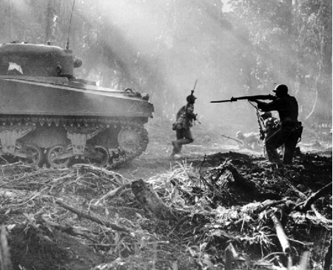
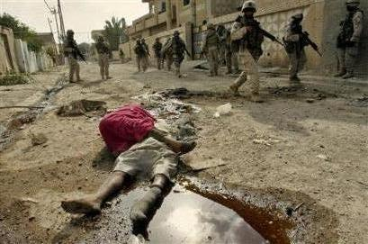
পরিবেশ তৈরি ও পাঠ ঘোষণা (৩ মি)
এই অংশ হতে শিরোনাম আসবে।

Slide 5
আজকের পাঠ
জাতিসংঘ

Slide 6
শিখনফলঃ
এই পাঠ শেষে
১। জাতিসংঘ গঠনের প্রেক্ষাপট বর্ণনা করতে পারবে।
২। জাতিসংঘ গঠনের উদ্দেশ্য বলতে পারবে।
৩। জাতিসংঘের গুরুত্বপূর্ণ শাখাসমূহের নাম বলতে পারবে।
৪। সাধারণ পরিষদের গঠন সম্পর্কে বলতে পারবে।
৫। সাধারণ পরিষদের কাজ উল্লেখ করতে পারবে।

Slide 7
উপস্থাপন (১৩ মি)

Slide 8
জাতিসংঘের উদ্দেশ্য
১। বিশ্ব শান্তি নিশ্চিত করা;
২। বিশ্বের দেশগুলোর মধে সম্প্রীতি জোরদার করা;
৩। বিশ্বের দেশগুলোর মধে সহযোগিতা করা;
৪। পরষ্পরের প্রতি সম্মান ও শ্রদ্ধাবোধ গড়ে তোলা; এবং
৫। আন্তর্জাতিক বিবাদের মীমাংসা করা।

Slide 9
জাতিসংঘের শাখাসমূহ
১। সাধারণ পরিষদ,
২। নিরাপত্তা পরিষদ,
৩। অর্থনৈতিক ও সামাজিক পরিষদ,
৫। অছি পরিষদ,
৬। আন্তর্জাতিক আদালত,
৭। সচিবালয়।

Slide 10
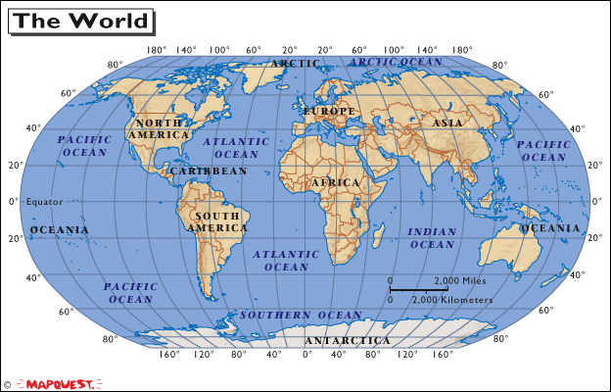
সাধারণ পরিষদের গঠন
বিশ্বের সব রাষ্ট্র এর সদস্য।

Slide 11
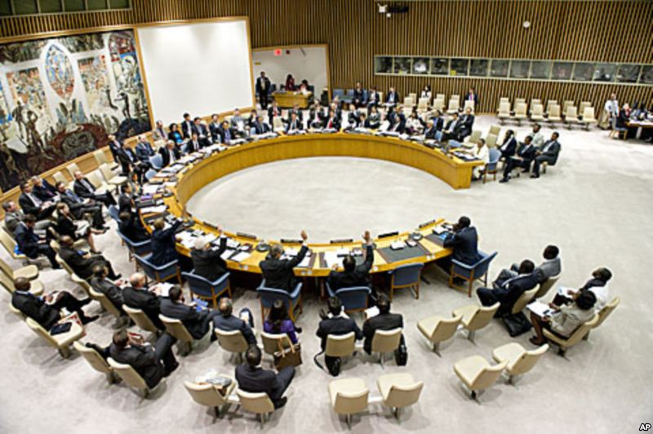
সাধারণ পরিষদের কাজ
১। আলোচনা সংক্রান্ত

Slide 12
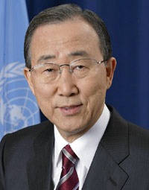
২। নির্বাহী সংক্রান্ত
জাতিসংঘের মহাসচিব
বান কি মুন

Slide 13
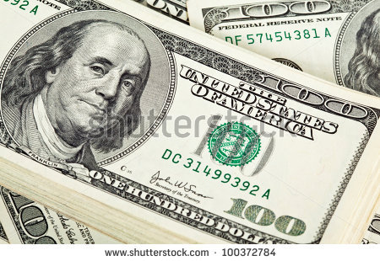
৩। আর্থিক সংক্তান্ত
চাঁদা নির্ধারণ,
বাজেট পাস

Slide 14
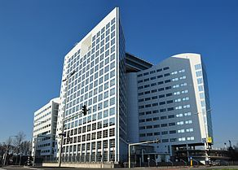
৪। নির্বাচন সংক্রান্ত
হেগের আন্তর্জাতিক আদালত ভবন

Slide 15
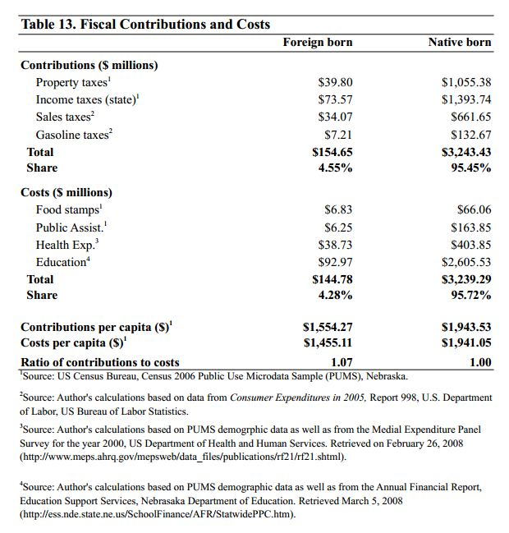
৫। রিপোর্ট গ্রহণ ও পর্যালোচনা
একটি রিপোর্টের ছবি

Slide 16
দলীয় কাজ (১২ মি)
মিশর
স্পেন
বাংলাদেশ
যুক্তরাজ্য
মার্কিন যুক্তরাষ্ট্র
অস্ট্রেলিয়া

Slide 17
১। জাতিসংঘ গঠনের পটভূমি লিখ। ২। জাতিসংঘের উদ্দেশ্যগুলো বর্ণনা কর। ৩। সাধারণ পরিষদের নির্বাচন সংক্রান্ত কাজগুলো উল্লেখ কর।

Slide 18
মূল্যায়ন (৫ মি)
১। জাতিসংঘ প্রতিষ্ঠার কারণ কি কি?
২। জাতিসংঘের আলোচনা সংক্রান্ত কাজগুলো বলো।
৩। জাতিসংঘের অস্থায়ী সদস্য নির্বাচন করে কারা?
৪। সাধারণ পরিষদের আর্থিক কাজগুলো বলো।

Slide 19
বাড়ির কাজ (১ মি)
‘বিশ্বের বিভিন্ন রাষ্ট্রের মধ্যে বিরোধ মীমাংসায় সাধারণ পরিষদের ভূমিকা প্রশ্নবিদ্ধ।’ উক্তিটি সম্পর্কে তোমার সুচিন্তিত মতামত লিখ।

Slide 20
তোমাদের অশেষ ধন্যবাদ

